Slide 1

Разработка информационно-расчетной системы оценки технического состояния и стоимости мероприятий по ремонту автодорожных мостов
Дипломная работа
Руководитель: Пимонов Александр Григорьевич
Исполнитель: Иванченко Дмитрий Николаевич

Slide 2
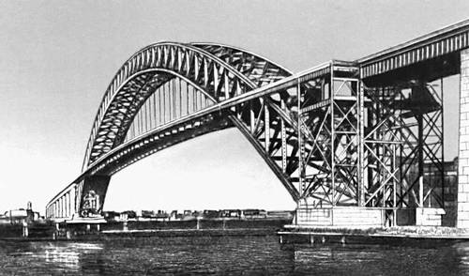
Мосты федерального значения
12.3% - неудовлетворительное состояние*
45% - не соответствуют требованиям грузоподъемности*
* По данным Министерства транспорта РФ на 2006 год
Notes:
Многие мостовые сооружения автомобильных дорог России имеют большой срок эксплуатации, построены по старым нормам и технологиям, находятся в неудовлетворительном состоянии и требуют серьезной реконструкции и ремонта. Из общего числа мостов, эксплуатирующихся на федеральной сети автомобильных дорог, 12,3% находятся в неудовлетворительном состоянии, 45% не удовлетворяют требованиям грузоподъемности.
Техническое состояние мостов характеризуется наличием большого числа дефектов и повреждений, которые значительно снижают эксплуатационную надежность. Во многих случаях документация в организациях, эксплуатирующих мосты, неполная или отсутствует совсем, что очень осложняет работу при обследованиях, определении грузоподъемности, составлении проектов ремонта.
Основой системы контроля состояния мостовых сооружений являются обследования. Для выполнения специальных обследований привлекаются специализированные организации. К ним могут относиться научно-исследовательские организации и кафедры ВУЗов, соответствующие подразделения проектных организаций, специальные организации, имеющие большой опыт такой работы.

Slide 3
Задачи дипломной работы
Обзор программных продуктов управления состоянием ИССО
Создание алгоритма расчета грузоподъемности
Проектирование БД
Разработка программного комплекса
Notes:
На кафедре автомобильных дорог Кузбасского государственного технического университета ведется обучение студентов по специальности «Строительство автомобильных дорог и аэродромов». Учебный план включает дисциплину «Искусственные сооружения на дорогах», в рамках которой рассматривается оценка технического состояния и стоимости ремонтных работ мостовых сооружений.
Сложность расчетов, большой объем справочной информации указывают на возможность применения средств автоматизации. В свою очередь отсутствие доступных специализированных программ вызывает необходимость разработки собственного приложения, отвечающего, в первую очередь, требованиям ведомственных строительных стандартов и норм, а также учитывающего специфику поставленных задач и дополнительные пожелания сотрудников кафедры.
В связи с вышеизложенным целью дипломной работы является создание информационно-расчетной системы, позволяющей автоматизировать работу по учету дефектов и производить расчет автодорожных мостов и оценку стоимости ремонтных мероприятий.
Для достижения цели были поставлены и решены следующие задачи…

Slide 4
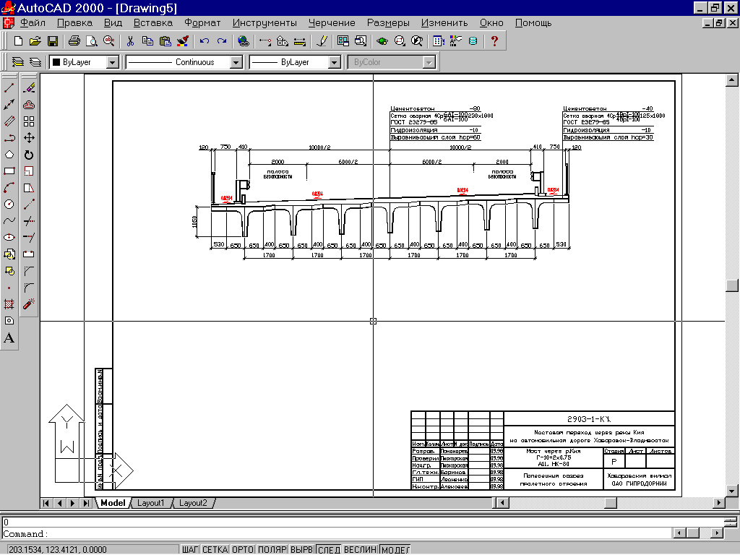
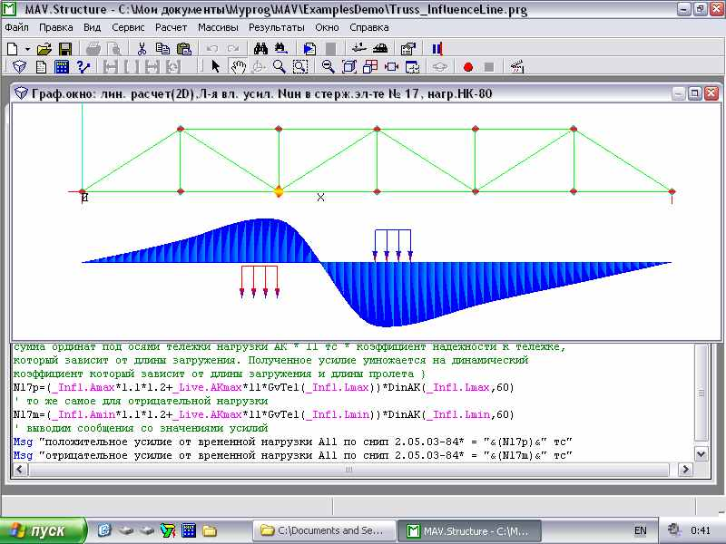
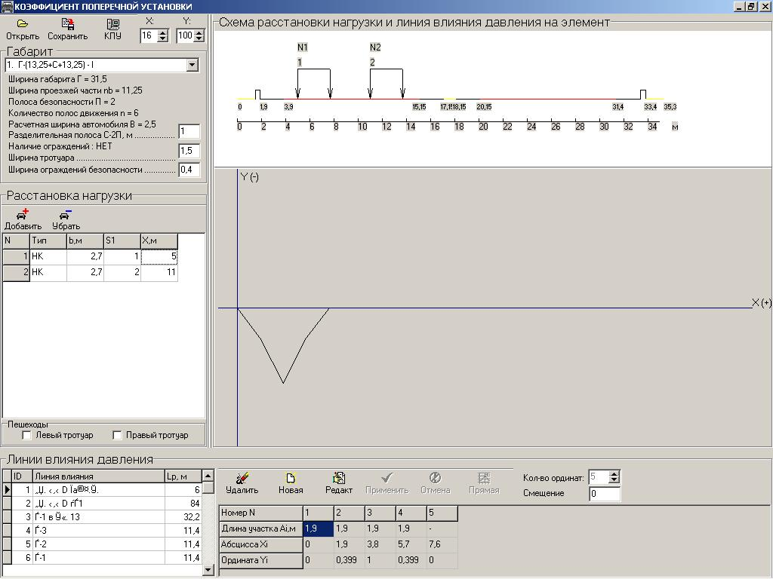
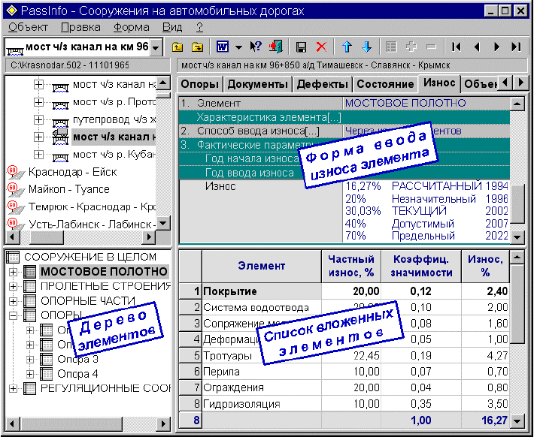
Автоматизация процесса управления содержанием ИССО
CREDO МОСТ
MAV.Structure
AVTO
PassInfo

Slide 5
Нормативно-правовые и теоретические основы
СНиП 2.05.3.84*
ВСН 32-89
Методические указания
Специальная литература

Slide 6
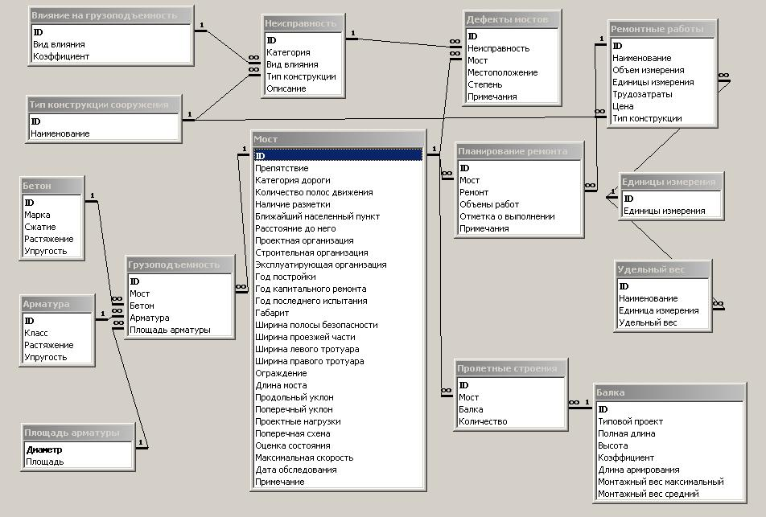
Структура базы данных

Slide 7
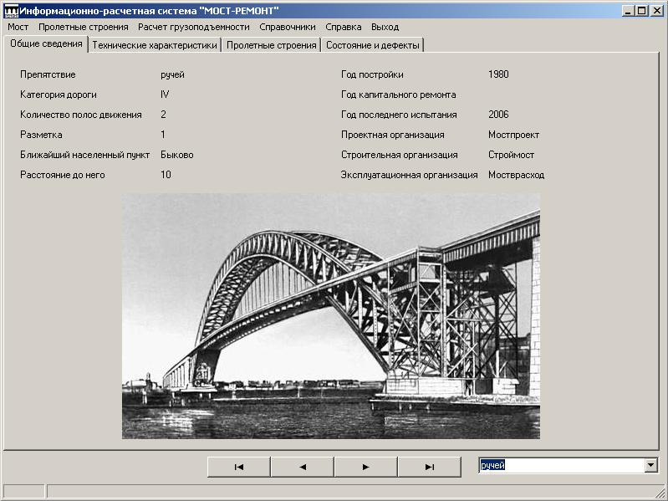
Информационно-расчетная система «Мост-Ремонт»

Slide 8
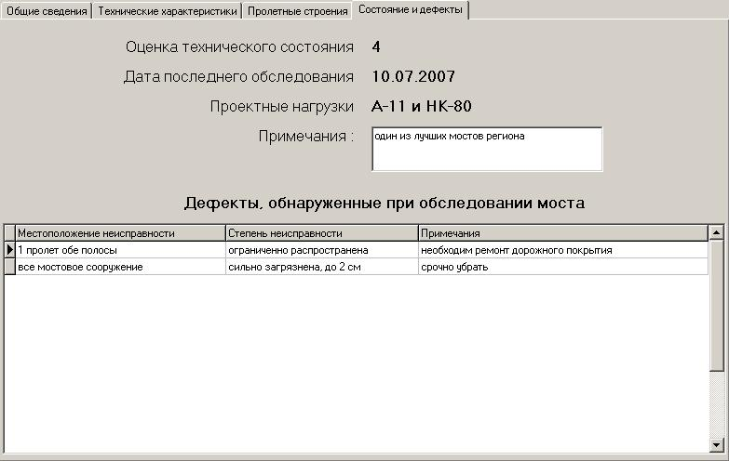
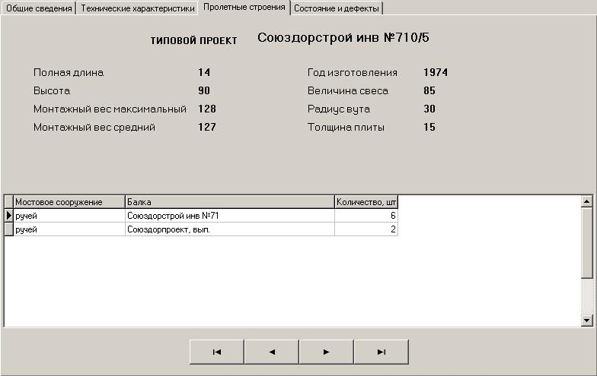
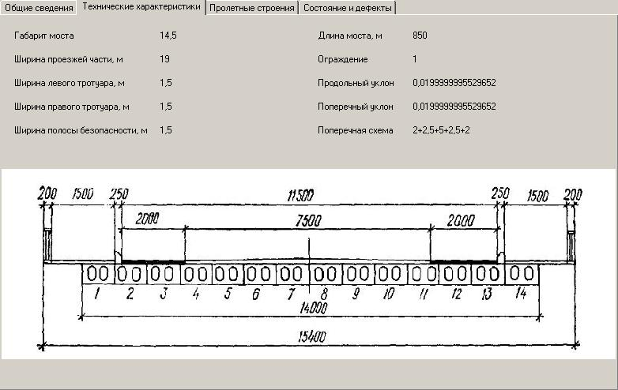
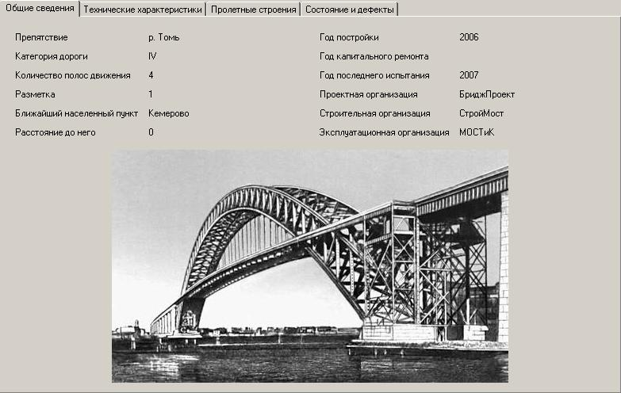
Информационная подсистема

Slide 9
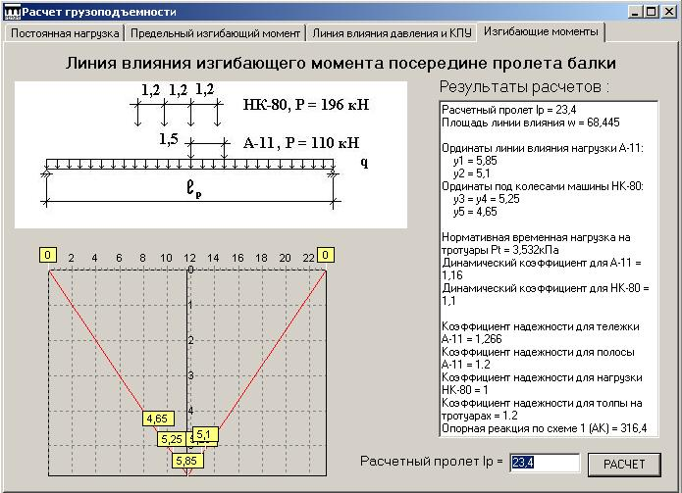
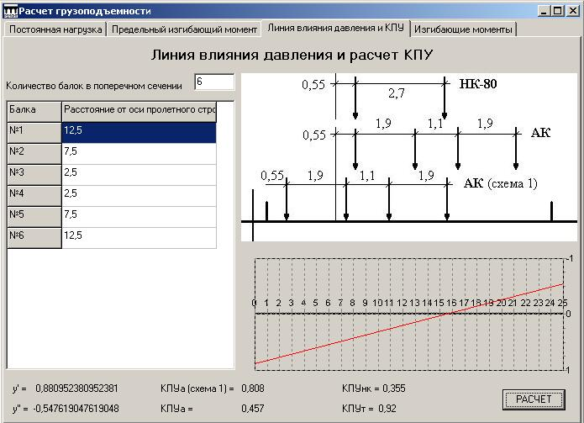
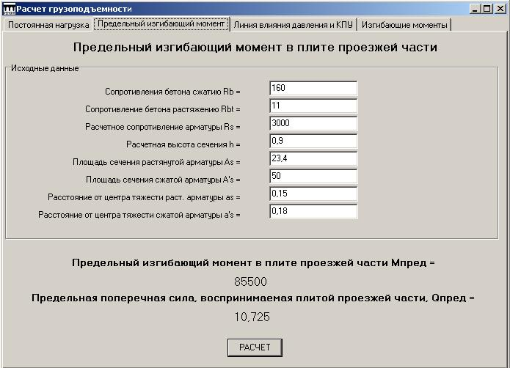
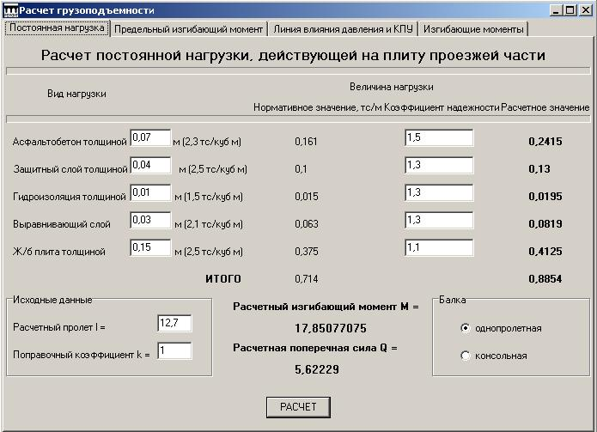
Расчетная подсистема

Slide 10
Результаты работы
Проведен анализ современных программных комплексов
Разработана ИРС «Мост-Ремонт»
Выступление на VI Научно-практической конференции КемГУ в марте 2007 года

